Slide 1


数 据 库 原 理
华北电力大学
控制与计算机工程学院

Slide 2
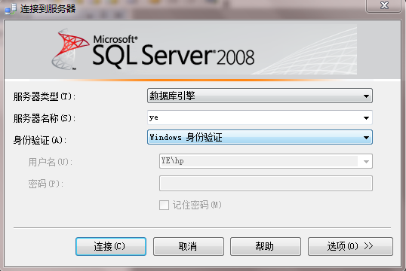
SQL Server 2008
登 录
图1“连接服务器”窗口

Slide 3
SQL Server 2008
（2）在“连接服务器”窗口中设置好登录信息后，点击“连接”按钮，打开“管理器”（Microsoft SQL Server Management Studio）窗口，如图2所示。该窗口由“菜单栏”、“工具栏”、“对象资源管理器”和右侧的“空白窗格”组成，其中“空白窗格”会根据不同操作显示不同功能。“对象资源管理器”中的“ ”是已连接的本地服务器名，目前处于运行状态，可以通过右键单击该服务器，选择不同命令来切换服务器状态。对象名前面的“ ”符号，表示该节点可以展开。

Slide 4
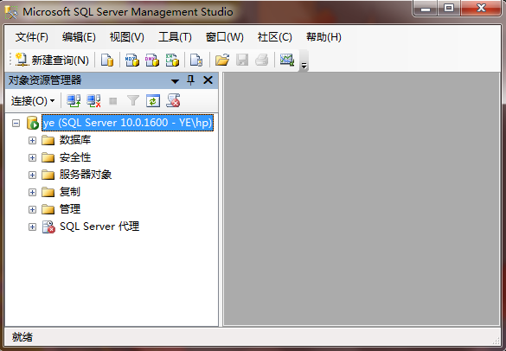
SQL Server 2008
图2 “管理器”窗口

Slide 5
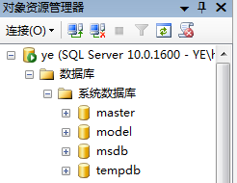
SQL Server 2008
系统数据库
成功连接到服务器之后，在“对象资源管理器中”依次展开“服务器”节点、“数据库”节点和“系统数据库”节点，如图3所示。SQL Server为我们提供了4个系统级别的数据库。
master数据库：记录SQL Server系统所有系统级别信息，包括初始化信息、登录账户信息、系统配置信息和其它数据库的存储位置等。
model数据库：是系统中创建数据库的模板。
msdb数据库：为SQL Server代理程序调度报警和作业以及记录操作员时使用。
tempdb数据库：保存所有临时表和临时存储过程以及其它临时存储要求。tempdb数据库在SQL Server系统断开连接时清空，在每次启动时重新创建。
图3 系统数据库
SQL Server实用案例教程(2008版)

Slide 6
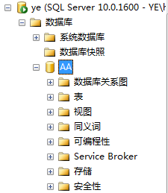
SQL Server 2008
系统数据库
用户创建的数据库与“系统数据库”属于同一级别节点。
如图4所示，“AA”数据库是已创建的用户自定义数据库。
展开“AA”数据库可以观察到，数据库是用来存放表、视图、存储过程等数据库对象的存储单元。
因此，要管理数据库中的对象，首先要创建数据库。
图4 用户自定义“AA”数据库

Slide 7
SQL Server 2008
构成数据库的文件
正如一个完整的模型需要多个不同功能的部件组成。数据库也是由多个不同功能的数据文件构成的。数据库也正是以不同类型文件的形式存储在计算机磁盘上。
构成数据库的文件按照作用不同，可分为以下三种类型：
主数据文件（.mdf）：每个数据库有且只能有一个主数据文件。用来存储数据库中的数据和对数据库的操作信息。
次要数据文件（.ndf）：每个数据库中可以没有次要数据文件，也可以根据需要创建一个或者多个次要数据文件。主要用来存储数据库中的数据，和主数据文件一同构成数据库文件的数据库容量。
事务日志文件（.ldf）：每个数据至少有一个日志文件。用来记录对数据库和数据库中数据的增删改等管理操作。当操作失误或数据被破坏时可以利用事务日志文件对操作或数据进行恢复。

Slide 8
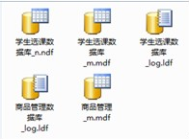
SQL Server 2008
构成数据库的文件
通过构成数据库的文件类型和数量可以看出，一个数据库文件至少应该包含一个扩展名为.mdf的主数据文件和一个扩展名为.ldf的事务日志文件。图5中分别列出由不同数据文件构成的两个数据库文件。“学生选课数据库”由1个主数据文件，1个事务日志文件和1个次要数据文件构成；“商品管理数据库”由1个主数据文件和1个事务日志文件构成。
扩展名前面的是“系统文件名”，在创建数据库时定义，用来识别数据库文件。同时在创建时还会要求对每个文件给定一个“逻辑文件名”，这个文件名将被用于T-SQL语言编程。两个文件名可以相同也可以不同。
图5 数据库文件

Slide 9
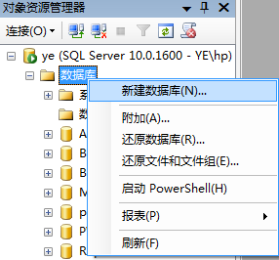
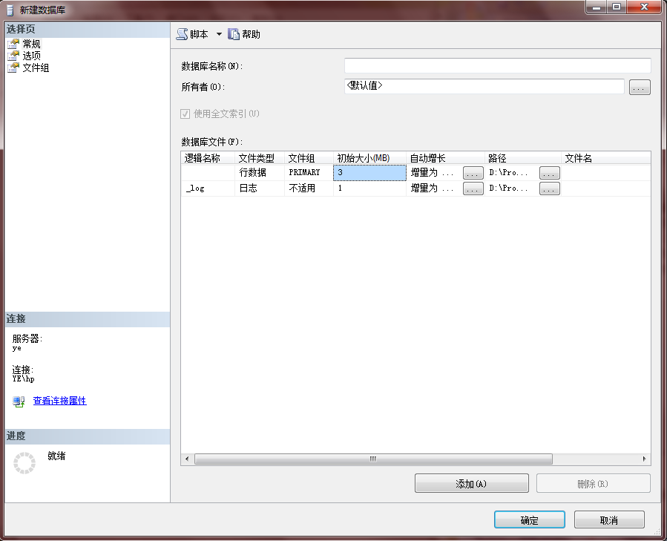
SQL Server 2008
使用管理器创建数据库
图6 “新建数据库”命令
图7 “新建数据库”窗口

Slide 10
SQL Server 2008
使用管理器创建数据库
对图7中数据库文件属性做如下说明：
数据库名称：设置应用于SQL Server管理系统的数据库名。
逻辑文件名：设置T-SQL语言能够使用的数据库文件的文件名，不带扩展名。
文件类型：主数据文件和次要数据文件的文件类型为“行数据”；事务日志文件的文件类型为“日志”。
文件组：主数据文件属于Primary文件组，事务日志文件不属于任何文件组。SQL Server也允许用户自己创建文件组。
初始大小(MB)：设置任何一种类型的数据文件在数据库创建时的原始大小，MB表示兆字节。在SQL Server 2008中，主数据文件的初始大小要求不能小于3MB。

Slide 11
SQL Server 2008
使用管理器创建数据表
创建数据表跟创建数据库一样，也可以通过“管理器”和T-SQL语言两种方法实现。使用任何一种方法创建数据表都需要用户具有创建数据表的权限。
根据二维表的构成可以将创建表分为设计表结构和向表中添加数据两个基本步骤。
在设计表结构时可以根据数据库的需求对字段设置约束来完善数据表的完整性
约束的操作也可以在创建完数据表之后通过修改表结构实现。

Slide 12

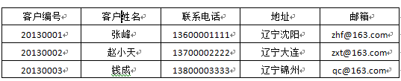
SQL Server 2008
创建表结构
案例
【例】客户信息表是“商品管理数据库”中的一张数据表“客户信息表”，使用“管理器”创建该表。

Slide 13

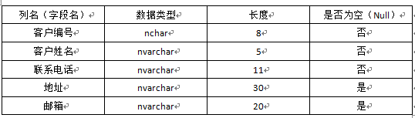
SQL Server 2008
创建表结构
解题
“客户信息表”结构。

Slide 14
SQL Server 2008
创建表结构
启动“管理器”（Microsoft SQL Server Management Studio）连接服务器。
在“对象资源管理器”中依次展开“数据库”节点、“商品管理数据库”节点，再展开“表”节点检查该节点下是否已有准备创建的数据库名称，如果没有，则右键单击“表”节点，在弹出的菜单中选择“新建表”命令，打开“表设计器”。
如图8新建表和图9表设计器所示。

Slide 15
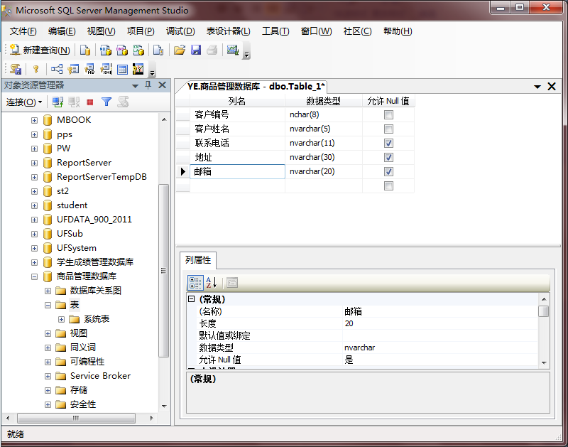
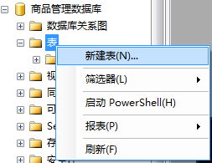
SQL Server 2008
创建表结构
图8新建表图
图9 表设计器

Slide 16
SQL Server 2008
创建表结构
根据“客户信息表”结构提供的数据表各字段属性，可以在“表设计器”中完成“客户信息表”结构的创建。对创建表结构设计时需要注意的问题说明如下：
“列名”：列名即是二维表中的字段名，它构成了数据表的结构。列名可以是汉字、字母、数字、下划线和其它符号，通常不以数字开头，中间不加空格，不适用SQL Server系统中的关键字。同一个表中字段名不重复；

Slide 17
SQL Server 2008
创建表结构
“数据类型”：从下拉列表中选择适合该字段的数据类型。也可以使用用户自定义的数据类型。当选择了需要制定长度的数据类型时，可以根据字段的需要将长度直接输入在括号中，也可以在“列属性”的“长度”属性中填写；
“允许Null值”：用来设定该字段是否可以输入空值。对号选中表示可以输入空值，取消表示不可以输入空值。被设置不允许输入空值的字段在输入数据是如果没有输入值将提示错误；

Slide 18
SQL Server 2008
创建表结构
“列属性”：该属性设置的项目较多，包括列的常规属性、是否添加默认值约束、是否自增、公式等。需要结合需求分析、各表间关系以及约束条件针对不同字段做相应设置；
插入列操作：在每个“列名”的前面有一个小方格，被编辑的列前面会出现一个黑色的三角符号。在某一列前面插入一列的操作方法是：在选中的列上右键单击鼠标，选择“插入列”即可。新列会被插入到被选中列之前；
删除列操作：首先单击要删除列前面的小方格，选中已存在的一列，然后右键单击鼠标，选择删除列即可。

Slide 19
SQL Server 2008
创建表结构
“列属性”：该属性设置的项目较多，包括列的常规属性、是否添加默认值约束、是否自增、公式等。需要结合需求分析、各表间关系以及约束条件针对不同字段做相应设置；
插入列操作：在每个“列名”的前面有一个小方格，被编辑的列前面会出现一个黑色的三角符号。在某一列前面插入一列的操作方法是：在选中的列上右键单击鼠标，选择“插入列”即可。新列会被插入到被选中列之前；
删除列操作：首先单击要删除列前面的小方格，选中已存在的一列，然后右键单击鼠标，选择删除列即可。

Slide 20
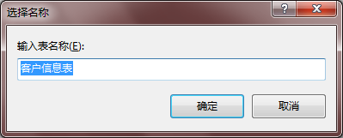
SQL Server 2008
创建表结构
对数据表的结构设计完成后需要对该表进行保存。单击工具栏上的“保存” 按钮，在弹出的“选择名称”窗口中输入数据表的名称（“客户信息表”）即可。系统为数据表创建的默认名称为“Table_1”。保存窗口如图10所示。
图10 保存数据表

Slide 21

SQL Server 2008
创建表结构
用单击“保存”按钮的方法保存后的数据表会出现在“对象管理器”中“数据库”节点下“商品管理数据库”下的“表”节点中，如图11所示。同时“表设计器”不会被关闭，可以手动点击“表设计器”的“关闭” 按钮将其关闭。
图11 已创建的“客户信息表”

Slide 22
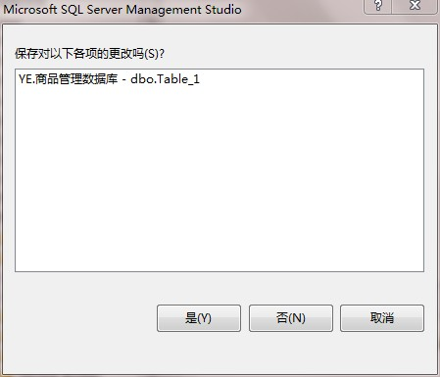
SQL Server 2008
创建表结构
要保存设计好的表结构也可以通过直接点击“表设计器”的“关闭”按钮来实现。单击“关闭”按钮后会弹出询问是否保存数据表的窗口，如图12所示。选择“是”则保存数据表；选择“否”则不保存数据表，同时“表设计器”关闭；选择“取消”则询问窗口消失，回到“表设计器”继续操作。
图12保存表提示窗口

Slide 23
SQL Server 2008
创建表结构
注意：这种单击“关闭”按钮保存数据库的方法的缺点是，一旦设计数据表时对列的属性存在有错误的设置或操作，系统将提示无法保存，在关闭提示的同时表设计器也被关闭，即之前对数据表的设计相当于没做。

Slide 24
SQL Server 2008
向表中添加数据
保存完数据表之后数据表的结构就设计完成了。这时我们得到的数据表是一张只有字段名的空数据表。要得到一张完整的数据表还需要向表中添加数据来完善。向表中添加数据的方法是：在“对象资源管理器”中找到已创建的“客户信息表”，右键单击选择“编辑前200行”命令，打开“查看数据表”窗口，如图13、图314所示，按字段顺序逐行输入记录即可。

Slide 25
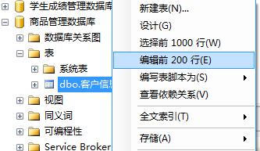
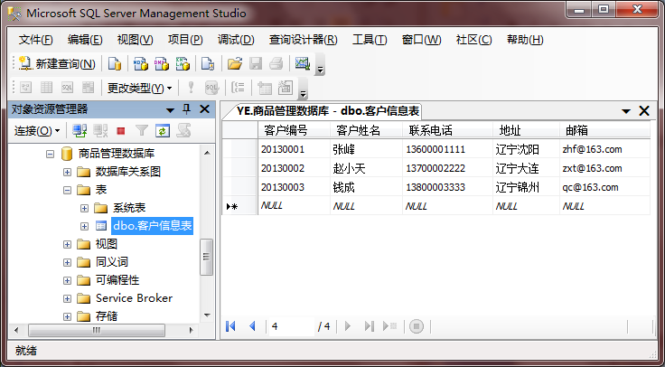
SQL Server 2008
向表中添加数据
图13 打开“查看数据表”窗口
图14 “查看数据表”窗口

Slide 26
SQL Server 2008
向表中添加数据
在“查看数据表”窗口输入数据的说明：
图14是已输入完数据的效果，其中最后一行所有值为Null，表示可以继续录入数据；
输入数据时需横向按记录一条条输入，不可以纵向一次性输入某字段所有值，纵向输入可能会提示错误；

Slide 27
数 据 类 型
逻辑型
用bit表示逻辑型，它占用内存中1个字节的存储空间，用0或1 的取值来表示False和True。

Slide 28
数 据 类 型
整数型
整数型是程序设计中最常见的数据类型，正数、负数和零都属于整数型数据。不同的计算机语言对整数型有不同的书写方式，SQL Server中整数型按照取值范围由小到大包含tinyint，smallint，int和bigint四种。

Slide 29
数 据 类 型
整数型
1. int型
int型在内存中占4个字节的存储空间共32位，其中第一位是符号位，其它31位是数值位。int型数据的取值范围从-2³¹到2³¹-1之间所有的整数，即-2,147,483,648到2,147,483,647之间所有整数。
2. tinyint型
tinyint型从字面理解tiny有微小的意思。因此tinyint的取值范围是所有整数型中最小的。它的取值范围仅是从0到255之间所有整数。在内存中仅占用1个字节的存储空间。

Slide 30
数 据 类 型
整数型
3. smallint型
smallint型是介于tinyint型和int型取值范围之间的整数类型。它在内存中占用2个字节的存储空间。取值范围从-2¹⁵到2¹⁵-1，即-32,768到32,767之间所有整数。
4. bigint型
biigint型显然是比int取值范围更广的整数类型。它占用内存中8个字节的存储空间。取值范围从-2⁶³到2⁶³-1，即-9,223,372,036,854,775,807到9,223,372,036,854,775,808之间所有整数。

Slide 31
数 据 类 型
浮点型
浮点型是指带小数的数值。由于取值范围的限制，浮点型数据在记数时采用只舍不入的存储方式。即只要被舍位非零就向前移位进1，这样在结果上这个数的绝对值不会减少。在SQL Server中根据取值范围和用途可以包括real、float和decimal三种。

Slide 32
数 据 类 型
浮点型
1. real型
real型数据在内存中占用4个字节的存储空间，有效数字精确到7位，取值范围从-3.40E-38到3.40E+38之间。

Slide 33
数 据 类 型
浮点型
2. float型
float型数据在内存中占用8个字节的存储空间，有效数字精确到15位，取值范围从-1.79E+308到1.79E+308之间。float型也可以被记做float(n)，其中n为1到53之间的整数（1到24表示精确到7位数4字节，25到35表示精确到15位数8字节），用于存储科学记数法float尾数的位数，同时表示精度和存储大小。当n为24时float的取值范围等同于real，即real与float(24)同意。

Slide 34
数 据 类 型
字符型
字符型数据也是最常见使用最多的数据类型。它可以存储字母、数字、标点、符号以及汉字。字符型在定义时最大的特点是必须指定长度，一般定义格式为“数据类型符(长度)”。SQL Server中的字符类型可以包含char、varchar、nchar和nvarchar四种。其中后两种也被称为Unicode字符数据。

Slide 35
数 据 类 型
字符型
Unicode有双重含义。首先Unicode是对国际标准ISO/IEC10646编码的一种称谓（ISO/IEC10646是一个国际标准。亦称大字符集。它是ISO于1993年颁布的一项重要国际标准。其宗旨是全球所有文种统一编码）。另外它又是由美国的HP、Microsoft、IBM、Apple等大企业组成的联盟集团的名称。成立该集团的宗旨就是要推进多文种的统一编码。Unicode是两字节的全编码，对于ASCII字符它也是，这样最明显的好处是简化了对汉字的处理。简单说如果一个变量存储“计算机”字符串，那么定义成char型写成char(6)，定义成nchar写成nchar(3)，在内存中都占6位。如果一个变量存储“abc”字符串，那么定义成char型写成char(3)，定义成nchar型写成nchar(3)，其中char(3)在内存中占用3位，而nchar(3)在内存中占用6位。因此使用Unicode的代价是多占用内存空间。

Slide 36
数 据 类 型
字符型
1. char型
char数据类型的定义形式为char(n)，其中n表示在内存中占用的存储空间，取值范围是从1到8,000之间的整数。如果输入的数值位数小于n，则用空格填满剩余空间；如果输入的数值为数大于n，则多余部分被截取。

Slide 37
数 据 类 型
字符型
2. varchar型
varchar数据类型与char数据类型相似，的定义形式为varchar(n|max)，其中n表示在内存中占用的存储空间，取值范围是从1到8,000之间的整数。与char类型不同的是，varchar被称为可变字符类型，可变之处表现在如果输入的数值为数小于n，系统不会在尾部填充空格来占用存储空间。如果输入的数据超出8,000字节长度，可以使用varchar(max)。
在选择char和varchar这两种数据类型时可以参考如下规则：如果字段中数据长度一致，那么使用char类型；如果字段中数据长度有差异，则使用varchar类型。但由于char类型长度固定，对于系统来说在处理数据的速度上要优于varchar类型。

Slide 38
数 据 类 型
字符型
3. nchar型
nchar数据类型的定义形式为nchar(n)，其中n表示在内存中的存储空间，依照Unicode标准，nchar定义中n的取值范围是从1到4,000之间的数值。其它用法与char相同。
4. nvarchar型
nvarchar数据类型的定义形式为nvarchar(n|max)，其中n表示在内存中的存储空间，依照Unicode标准，nchar定义中n的取值范围是从1到4,000之间的数值。其它用法与varchar相同。在选用nchar和nvarchar数据类型的参考规则上也与选择char和varchar相同。

Slide 39
数 据 类 型
日期和时间型
这一分类中常用的数据类型有date、time、datetime和smalldatetime四种。
1. date型
date型数据可以存储从0001年1月1日到9999年12月31日之间的日期数据。其显示格式为YYYY-MM-DD。
2. time型
time型数据存储数据的精确度为100纳秒。可以表示00:00:00.0000000到23:59:59.9999999之间的时间。

Slide 40
数 据 类 型
日期和时间型
3. datetime型
datetime型数据数据显示出的格式是日期数据和时间数据的组合，可以精确到百分之三纳秒，日期取值范围从1753年1月1日到9999年12月31日。
4. smalldatetime型
显然smalldatetime型数据是缩小了datetime类型数据的取值范围，它的取值从1900年1月1日到2079年6月6日。显示格式是日期数据和时间数据的组合。

Slide 41
数 据 类 型
其它数据类型
1. 文本和图像类型
text类型和ntext类型用于存储大量文本数据，比如“个人简介”。image类型通常用来存储图像，它是长度可变的二进制数据，即将被varbinary数据类型所代替。
2. 货币型
money类型和smallmoney类型。money型在内存中占8个字节，smallmoney型在内存中占4个字节。它们的存储形式相当于有4位小数的decimal类型。

Slide 42
使用管理器创建数据表
向表中添加数据
一条记录输入结束后将光标定位到下一条记录的第一个字段。如果光标可以成功定位，说明上一条记录输入的内容没有错误；如果定位光标时弹出错误提示窗口，请按照提示信息修改错误后方能输入下一条记录。需要注意的是，当输入完最后一条记录以后，也需要将光标定位到下一条记录的第一个字段，成功定位后方可结束输入，否则对于最后一条记录可能保存不上或者保存时有错误的消息弹出；
数据成功输入结束后，不需要按“保存”按钮，系统会自动保存即时输入的所有数据，只需点击“关闭”按钮结束输入操作即可。

Slide 43

使用管理器创建数据表
向表中添加数据
小结
到此一张有结构有内容的数据表创建完成，使用同样的方法可以创建数据库中的其它数据表。但是，在上面的创建中我们没有考虑到一些细节问题，比如输入到表中的数据是否合理（如“zhf163com”是合理的邮箱地址吗？“abcde123”是合理的手机号码吗？）等。这样的问题还需要我们进一步使用“数据完整性”对数据表中数据进行维护。

Slide 44
数据表的修改和删除
在使用和维护数据库的过程中，可以根据需求对已创建的数据表进行修改和删除操作。修改操作包括添加、修改、删除数据表的字段及属性和添加、修改、删除数据表中数据，删除数据表操作指将整个数据表从数据库中删除。修改和删除数据表可以使用“管理器”或T-SQL语言完成。

Slide 45

数据表的修改和删除
修改数据表
案例
【例】将 “客户信息表”的“邮箱”字段数据类型长度修改为30，并向数据表中添加一条客户记录信息（各字段：‘20130004’，‘孙飞’，‘13900004444’，‘辽宁沈阳’，‘sf@163.com’）。

Slide 46
数据表的修改和删除
修改数据表
解题
该题涉及到修改数据表的结构和修改数据表中数据两部分内容。
1. 修改数据表结构
（1）使用“管理器”修改表结构：将 “客户信息表”的“邮箱”字段数据类型长度修改为30。

Slide 47
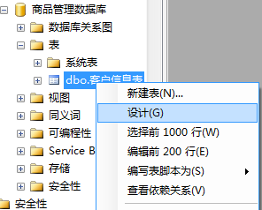
数据表的修改和删除
修改数据表
在“对象资源管理器”中依次展开“数据库”、“商品管理数据库”、“表”节点，右键单击“客户信息表”，选择“设计”命令，，打开“表设计器”窗口；
选中“邮箱”字段，修改“数据类型”中长度值为30。点击“保存”按钮保存后点击“关闭”按钮关闭“表设计器”，修改完成。
图 “设计”命令修改表结构

Slide 48
数据表的修改和删除
删除数据表
1. 使用“管理器”删除数据表
在“对象资源管理器”中依次展开“数据库”、“商品管理数据库”、“表”，右键单击“客户信息表”，选择“删除”命令，弹出“删除对象”窗口，如图所示，单击“确定”删除数据表。删除成功后“商品管理数据库”节点下的“表”节点下将没有“客户信息表”。这种删除数据表的方式没有“是否确认删除”的系统提示，需谨慎使用。

Slide 49
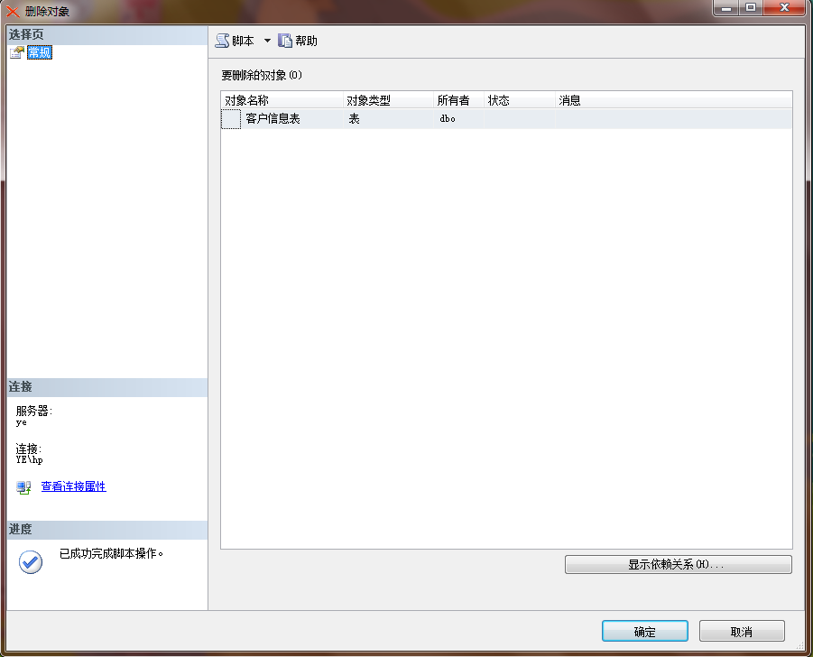
数据表的修改和删除
删除数据表
图 “删除对象”窗口

Slide 50
数 据 完 整 性
用户在对数据库操作的实质是对数据表中数据的操作。由于统一数据库中多张数据表之间存在的关联性，使得对数据的增加、删除或者修改操作的结果多数情况下不止涉及一张数据表。如何保证用户对数据的操作是正确的，即不会影响或者破坏表与表之间的关系？可以通过对数据表设置完整性约束来限定用户操作的正确性，以保障数据表中记录的准确性和完整性。例如前面提到的，录入数据时“zhf163com”是合理的邮箱地址吗？“abcde123”是合理的手机号码吗？再如商品编号应具有唯一性，销售金额应该等于销售单价乘以销售数量；如果发生进货事件，库存表就应该相应增加记录信息等等，这些都与数据完整性有关。
数据完整性即是要保障数据表中数据的正确性和一致性。根据作用对象和范围的不同，数据完整性可分为实体完整性、域完整性、参照完整性和用户自定义完整性四种类型。

Slide 51
设 置 约 束
主键约束
解题
为数据表设置主键约束属于修改数据表结构操作。使用“管理器”为“客户信息表”的“客户编号”字段设置主键约束的方法如下：
在“对象资源管理器”中依次展开 “数据库”、“商品管理数据库”、“表”节点，右键单击“客户信息表”，选择“设计”命令，打开“表设计器”窗口；

Slide 52
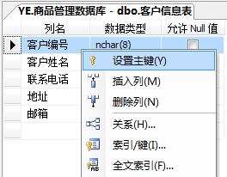
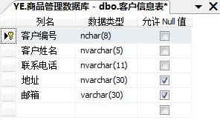
设 置 约 束
主键约束
在“表设计器”中选择要设置为主键的字段（“客户编号”）前面的方格，使黑色三角符号显示在这一字段前面。右键单击鼠标选择“设置主键”命令，如右图所示；
“客户编号”字段名前面的方格内出现金色钥匙，如右图所示，主键设置成功。
图 “设置主键”命令
图 “客户编号”字段设置主键约束

Slide 53
设 置 约 束
主键约束
也可以在选好主键字段后，点击工具栏上的“设置主键” 按钮，完成设置主键操作。
如果一张表有多个字段共同作为主键，可以先选中一个字段，然后按住Ctrl键再选择其它字段，再用上面的方法设置主键。
取消主键的方法与设置主键方法一致。

Slide 54
设 置 约 束
默认约束
1. 默认约束的概念
所谓默认是指不输入值则自动赋值。设置默认约束即是为该字段指定一个默认值。默认约束维护了数据表的域完整性，是避免产生空值的好方法。设置默认值约束也可以使用“管理器”和T-SQL语言两种方式。

Slide 55
设 置 约 束
默认约束
解题
为数据表设置默认约束属于修改数据表结构操作。使用“管理器”为“客户信息表”的“地址”字段设置默认约束的方法如下：
在“对象资源管理器”中依次展开 “数据库”、“商品管理数据库”、“表”节点，右键单击“客户信息表”，选择“设计”命令，打开“表设计器”窗口；

Slide 56
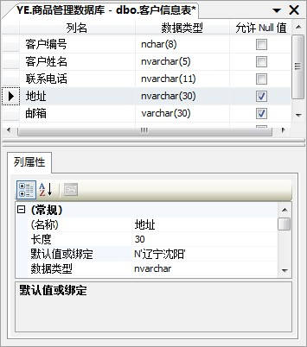
设 置 约 束
默认约束
在“表设计器”中选择要设置默认值的字段（“地址”）前面的方格，使黑色三角符号显示在这一字段前面；
在“列属性”窗口中找到“常规”节点下的“默认值或绑定”属性，输入“辽宁沈阳”，回车结束输入。结果如右图所示。
图 “默认值货绑定”设置默认约束

Slide 57
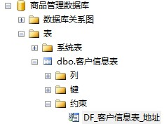
设 置 约 束
默认约束
单击工具栏上的“保存”按钮保存设置，单击“关闭”按钮关闭窗口。在“对象资源管理器”其中刷新“商品管理数据库”下的“表”节点，展开“客户信息表”节点下的“约束”节点。可以看到一个名为“DF_客户信息表_地址”（系统提供，可更改）的默认约束已存在。结果如右图所示。
可以通过向数据表添加记录来验证“默认约束”是否设置成功。
图查看已设置好的默认约束

Slide 58
设 置 约 束
唯一约束
1. 唯一约束的概念
所谓唯一是指值不重复。唯一约束通常被设置在那些不是主键但又要求不能有重复值的字段上。被设置唯一约束的字段不能输入重复值，可以输入空值，但空值最多只能出现一次。一张数据表允许设置多个唯一约束。

Slide 59
设 置 约 束
唯一约束
2. 设置唯一约束
（1）使用“管理器”设置唯一约束
案例
【例】在“商品管理数据库”中，为“客户信息表”的“联系电话”字段设置唯一约束，使其不能输入重复值。

Slide 60
设 置 约 束
唯一约束
解题
为数据表设置唯一约束属于修改数据表结构操作。使用“管理器”为“客户信息表”的“联系电话”字段设置唯一约束的方法如下：
在“对象资源管理器”中依次展开 “数据库”、“商品管理数据库”、“表”节点，右键单击“客户信息表”，选择“设计”命令，打开“表设计器”窗口；
选中“联系电话”字段，右键单击，在弹出的菜单中选择“索引/键”命令，弹出“索引/键”窗口，如图所示。已创建的索引或键被显示在左侧窗口中，右侧窗口显示的是正在编辑的键或约束的属性；

Slide 61
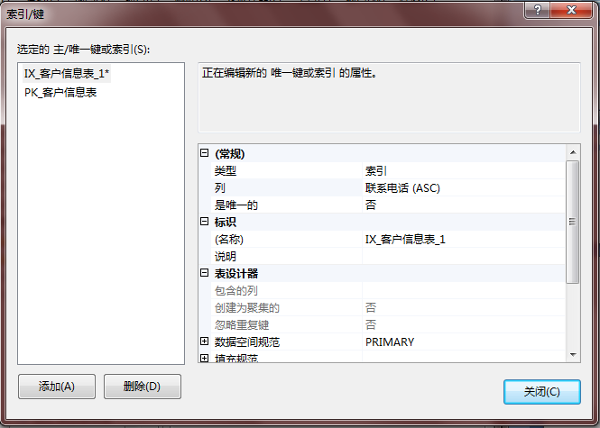
设 置 约 束
唯一约束
点击“添加”按钮，左侧窗口中出现名为“IX_客户信息表*”，其中“*”表示当前正在编辑的项目，保存后便会消失；
图 “索引/键”窗口

Slide 62
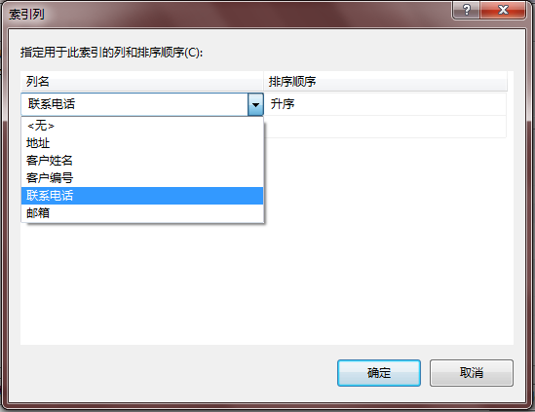
设 置 约 束
唯一约束
在右侧窗口中选中“常规”节点下的“列”属性，该属性右侧出现“ ”按钮，单击该按钮，弹出“索引列”窗口，如图3-20所示。在“列名”选项中选择“联系电话”字段，“排序顺序”选择“升序”（字符型数据按字母顺序排序），单击“确定”按钮回到图“索引/键”窗口；
图 “索引列”窗口

Slide 63
设 置 约 束
唯一约束
在“索引/键”窗口中将“常规”节点下的“是唯一的”属性设置为“是”。“标识”节点下的“名称”属性可以修改约束名称。点击“关闭”按钮回到“表设计器”窗口，点击“保存”按钮完成设置，关闭“表设计器”。
在“对象资源管理器”中刷新“商品管理数据库”下的“表”节点，展开“客户信息表”节点下的“索引”节点，可以看到一个名为“IX_客户信息表”的唯一约束（索引）创建成功。
可以通过向表中添加记录来检验“联系电话”字段是否允许输入重复值。

Slide 64
设 置 约 束
检查约束
2. 设置检查约束
（1）使用“管理器”设置检查约束
案例
【例】在“商品管理数据库”中，为“客户信息表”的“邮箱”字段设置检查约束，使其满足正确的邮箱格式（“ *@*.* ”，其中“*”可以是任意多个字符）。

Slide 65
设 置 约 束
检查约束
解题
为数据表设置检查约束属于修改数据表结构操作。使用“管理器”为“客户信息表”的“联系电话”字段设置检查约束的方法如下：
在“对象资源管理器”中依次展开 “数据库”、“商品管理数据库”、“表”节点，右键单击“客户信息表”，选择“设计”命令，打开“表设计器”窗口；

Slide 66
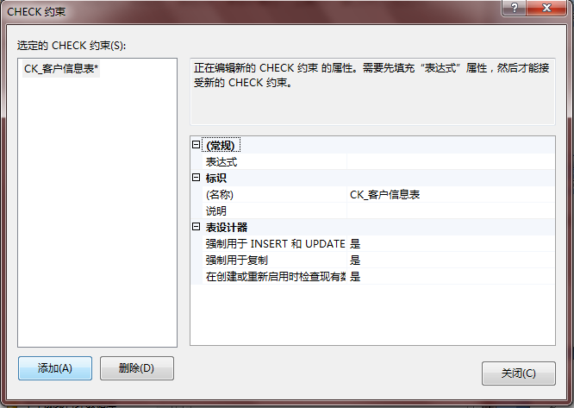
设 置 约 束
检查约束
选中“邮箱”字段，右键单击，在弹出的菜单中选择“CHECK约束”命令，弹出“CHECK约束”窗口，已创建的CHECK约束被显示在左侧窗口中，右侧窗口显示的是正在编辑的CHECK约束属性。单击“添加”按钮，创建一个名为“CK_客户信息表”的检查约束（名称可更改）如右图所示；
图“CHECK约束”窗口

Slide 67
设 置 约 束
检查约束
选中右侧窗口“常规”节点下的“表达式”属性，该属性右侧出现“ ”按钮，单击该按钮，弹出“CHECK约束表达式”窗口，如图3-22所示，在其中输入约束条件表达式（邮箱 like '_%@_%._%' ）；
单击“确定”按钮回到“CHECK约束”窗口，点击“关闭”按钮回到“表设计器”窗口，点击“保存”按钮完成设置，关闭“表设计器”。

Slide 68
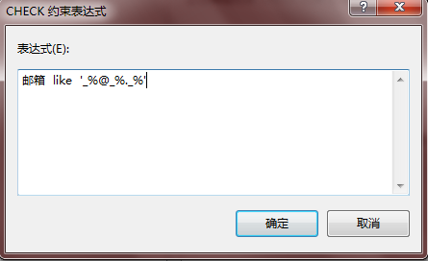
设 置 约 束
检查约束
在“对象资源管理器”中刷新“商品管理数据库”下的“表”节点，展开“客户信息表”节点下的“约束”节点，可以看到一个名为“CK_客户信息表”的检查约束创建成功。
可以通过修改数据表记录来检验“邮箱”字段是否满足CHECK表达式设置的格式。
说明：本例中的CHECK表达式使用的是模糊查询方法限制“邮箱”字段的取值范围。
图 “CHECK约束表达式”窗口

Slide 69
设 置 约 束
外键约束
1. 外键约束的概念
外键约束用来维护数据表的参照完整性。所谓外键首先必须是两张表的公共字段，其次一个数据表中的某个字段如果是另外一张数据表的主键，那么这个字段被称为外键。设置外键约束即设置该字段为外键。设置一个字段为外键的前提是，必须在另一张表中设置该字段为主键。出现在外键字段中的值必须已经存在于主键字段中。主键所在的表成为“主键表”（主表），外键所在的表成为“外键表”（从表）。

Slide 70
设 置 约 束
外键约束
2. 设置外键约束
（1）使用“管理器”设置检查约束
案例
【例】在“商品管理数据库”中，为“商品信息表”的“商品类型编号”字段设置外键，从而使它与“商品类型表”中的“商品类型编号”字段建立关联。

Slide 71
设 置 约 束
外键约束
为数据表设置外键约束属于修改数据表结构操作。使用“管理器”为“商品信息表”的“商品类型编号”字段设置外键约束的方法如下：
将“商品类型表”中的“商品类型编号”字段设置为主键；
在“对象资源管理器”中依次展开 “数据库”、“商品管理数据库”、“表”节点，右键单击“商品信息表”，选择“设计”命令，打开“表设计器”窗口；

Slide 72
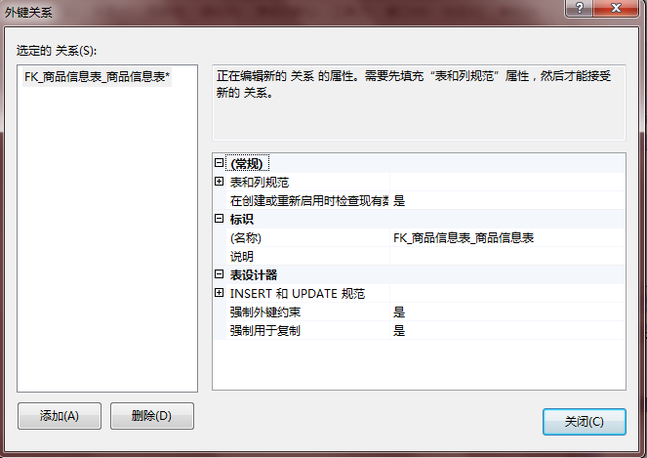
设 置 约 束
外键约束
选中“商品类型编号”字段，右键单击，在弹出的菜单中选择“关系”命令，弹出“外键关系”窗口，已创建的外键约束显示在左侧窗口中，右侧窗口显示的是正在编辑的关系属性。单击“添加”按钮，创建一个名为“FK_商品信息表_商品信息表”（该名称再设置完关系属性后将被自动更改）的检查约束，如右图所示。
图 “外键关系”窗口

Slide 73
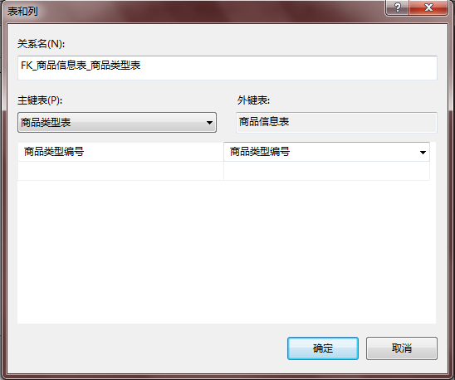
设 置 约 束
外键约束
选中右侧窗口中的“表和列规范”属性，该属性右侧出现“ ”按钮，单击该按钮，弹出“表和列”窗口，可以在“关系名”中修改约束名称；
在“主键表”中选择“商品类型表”，字段选择“商品类型编号”字段；在“外键表”中选择“商品信息表”，字段选择“商品类型编号”字段，如右图所示；
图 “表和列”窗口

Slide 74
设 置 约 束
外键约束
单击“确定”按钮返回到“外键关系”窗口，点击“关闭”按钮回到“表设计器”窗口，点击“保存”按钮弹出“保存”窗口，提示“商品类型表”和“商品信息表”已建立联系，询问是否继续，点击“是”按钮完成设置，关闭“表设计器”。
在“对象资源管理器”中刷新“商品管理数据库”下的“表”节点，展开“商品信息表”节点下的“键”节点，可以看到一个名为“FK_商品信息表_商品类型表”（与新建时的名字已不同）的外键约束创建成功。

Slide 75
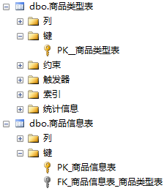
设 置 约 束
外键约束
可以通过修改数据表记录来检验“商品信息表”中的“商品类型编号”字段中的数据是否必须与“商品类型表”中的“商品类型编号”字段一致。
金色钥匙符号代表主键，银色钥匙符号代表外键。
图 “主键”和“外键”

Slide 76


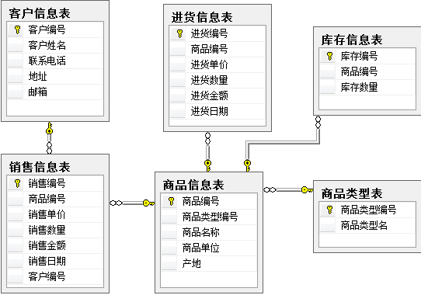

图 表间关系图

Slide 77
数 据 的 简 单 查 询
案例
【例】查询“商品管理数据库”中“商品信息表”的所有数据信息。

Slide 78
数 据 的 简 单 查 询
解题
在“管理器”中新建一个查询窗口，输入代码如下：
use 商品管理数据库
go
select *
from 商品信息表
go

Slide 79
数 据 的 简 单 查 询
说明：
use语句表示使用或打开一个准备查询的数据库，后面加数据库名。为了避免查询错误，建议对数据表操作前加上该语句。
go语句是一个批处理语句，在项目6中介绍。在本例题中作为两段可执行程序代码的分割，可以省略。

Slide 80
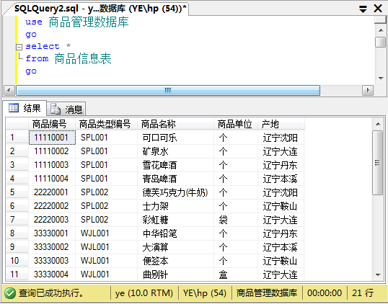
数 据 的 简 单 查 询
点击“分析”按钮，结果无语法错误后点击“执行”按钮，得到查询结果，显示“商品信息表”中所有信息，如右图所示，因窗口大小有限，图中查询结果没有显示完全，可以通过拖动滚动条显示全部信息。后面案例中若有此情况将不做说明。
图 “商品信息表”查询结果

